Slide 1

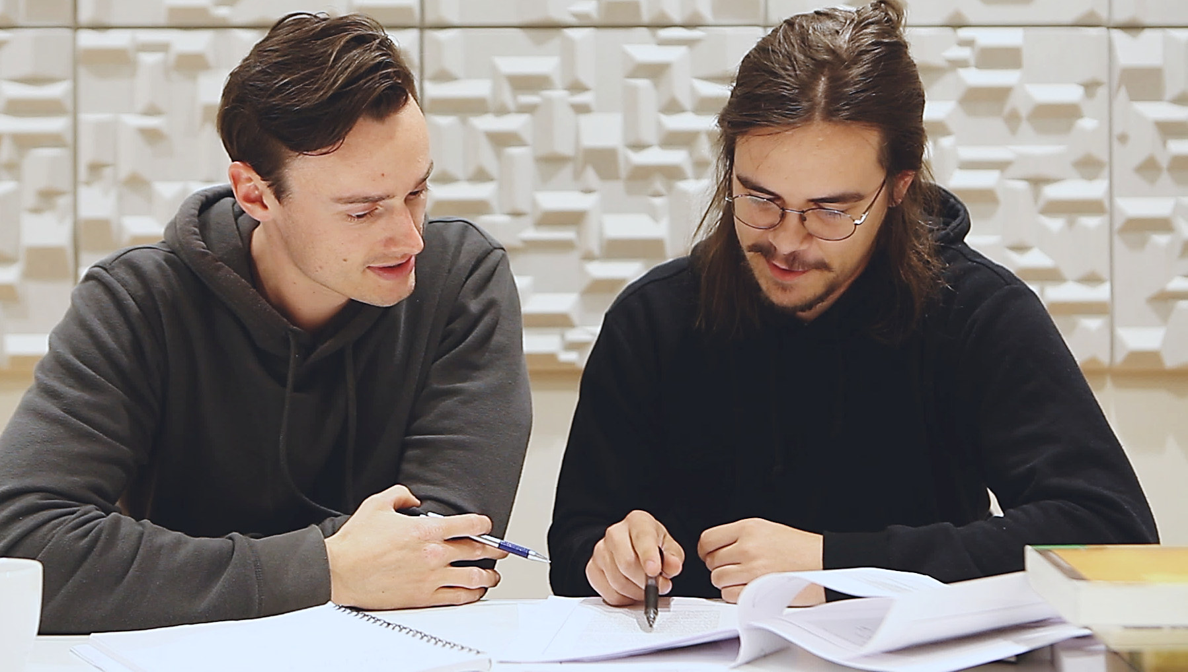
Få hjelp med oppgaven din
I Akademisk skrivesenter kan du diskutere ideer, tekstutkast og spørsmål om skriveprosessen
med en skrivementor.
Bestill tid på ub.uio.no/skrivesenter

